Slide 1
电路板定位视觉方案（2D）
推动机器视觉无所不在的存在
视觉小百科

Slide 2
目录
项目描述
项目验证
1
2
2
目录
目录
目录
3
配置清单
3
4
逻辑流程
4
评估结果&注意事项
5
6
售后服务

Slide 3
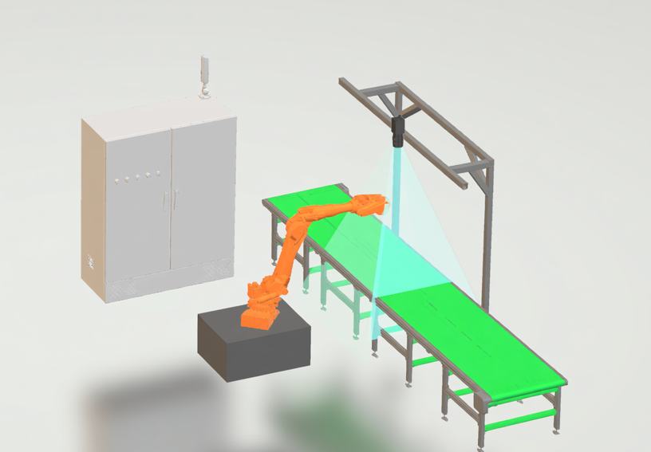
一、项目描述
●产品名称：电路板
●产品材质：复合材料
●产品颜色：绿色
●最大工作距离(mm)：不限制
●最小工作距离(mm)：不限制
●搜索范围(mm × mm)：300.0 * 300.0
●最小特征分辨要求(mm)：1
●工作节拍(pcs/min)：1
●检测时产品运动速度(m/s)：0
●相机安装方式：眼在手外
●工作距离(mm)：717
方案布局图

Slide 4

二、项目验证
参数名称 | 参数值
面阵相机型号 | MV-CS016-10UM
面阵相机类型 | 面阵相机
相机接口类型 | USC3.0
相机像素 | 1100 * 1080
镜头型号 | MH0828SP
镜头品牌 | 大华/dahua
镜头焦距 | 8mm
镜头接口 | C
A(工作距离) = 717mm, B(视野宽度) = 330mm, C(视野长度) = 330mm
视野图

Slide 5

二、项目验证
检测流程

Slide 6

三、配置清单
系
统
构
成

Slide 7

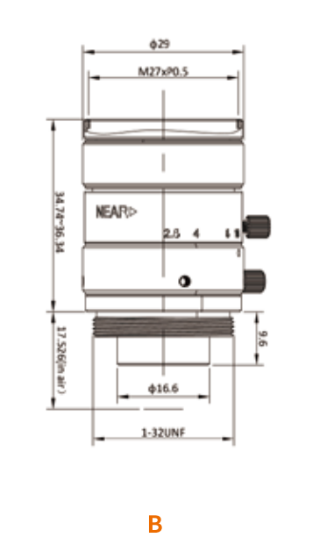
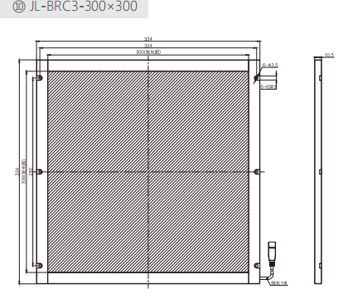
三、配置清单
相机尺寸图
光源尺寸图
镜头尺寸图

Slide 8
三、配置清单
序号 | 名称 | 型号 | 单位 | 数量 | 厂家
1 | 面阵相机 | MV-CS016-10UM | 台 | 1 | 海康威视/hikvision
2 | 镜头 | MH0828SP | 个 | 1 | 大华/dahua
3 | 光源 | JL-BRC3-300×300 | 个 | 1 | 嘉励/jiali
4 | 工控机 | - | 台 | 1 | -
5 | 显示器 | - | 台 | 1 | -
6 | 软件 | Vision Master | 套 | 1 | 海康威视/hikvision

Slide 9
四、逻辑流程
逻辑流程
├── 图像采集
│ ├── 相机参数设置
│ │ - 配置相机分辨率以满足1mm最小特征分辨要求
│ │ - 设置曝光时间确保绿色电路板表面细节清晰
│ │ - 调整触发模式适配传送带来料方式
│ ├── 光源控制
│ │ - 启用背光照明消除复合材料反光干扰
│ │ - 设置光源亮度补偿绿色基底对成像的影响
│ │ - 配置多区域光源分时控制提升缺陷对比度
├── 预处理
│ ├── 图像增强
│ │ - 应用Gamma校正优化绿色电路板的明暗分布
│ │ - 使用对比度调节强化线路与缺陷的灰度差异
│ │ - 启用亮度校正补偿传送带运动导致的光照波动
│ ├── 图像滤波
│ │ - 采用中值滤波消除随机噪点（核尺寸5×5）
│ │ - 配置高斯滤波平滑线路边缘（核尺寸7×7）
│ │ - 应用边缘提取保留关键特征（阈值范围60-125）
├── 缺陷检测
│ ├── DL快速图像分割
│ │ - 加载预训练的多分类缺陷模型（裂纹/脏污/孔洞）
│ │ - 设置最小分数阈值0.65过滤低置信度预测
│ │ - 配置ROI区域覆盖300×300mm检测范围
│ │ - 启用概率图显示辅助人工复核可疑区域

Slide 10
四、逻辑流程
│ ├── Blob标签分析
│ │ - 根据类别图筛选有效缺陷（面积≥50像素）
│ │ - 设置连通域过滤规则排除误检的微小噪点
│ │ - 配置缺陷分类映射表关联物理尺寸与像素值
├── 结果处理
│ ├── 逻辑判断
│ │ - 通过条件分支模块判断缺陷数量是否超限
│ │ - 配置阈值判定规则（单板最大允许3处缺陷）
│ │ - 设置缺陷尺寸校验（最小有效缺陷≥1mm）
│ ├── 格式化输出
│ │ - 构建包含缺陷类型、位置、尺寸的检测报告
│ │ - 添加产品序列号字段关联生产批次信息
│ │ - 配置结果文本模板生成标准化质检文档
├── 通信处理
│ ├── 相机IO通信
│ │ - 订阅检测结果状态（OK/NG）输出控制信号
│ │ - 配置IO1输出合格品分拣信号（持续时间200ms）
│ │ - 设置IO2输出缺陷品剔除信号（脉冲触发）
│ ├── 协议组装
│ │ - 定义Modbus TCP通信协议传输检测数据
│ │ - 配置16位寄存器映射缺陷数量与类型编码
│ │ - 添加CRC校验确保数据传输完整性
└── 统计处理
├── 数据集合
- 创建每日缺陷统计表记录裂纹/孔洞/脏污分类数据
- 配置SPC控制图监控缺陷尺寸波动趋势
- 设置OEE计算模块关联检测节拍与设备效率

Slide 11
五、评估结果&注意事项
05 评估结果 & 注意事项
现场环境
相机安装
物料一致性
风险点：绿色复合材料反光可能导致成像对比度不足
解决方案：采用中孔背光源（JL-BRC3-300×300）消除表面反光
风险点：717mm长焦距易受机械振动导致图像模糊
解决方案：采用刚性支架+减震垫安装，定期焦距校准
风险点：绿色基底色深波动可能影响缺陷灰度识别
解决方案：启用动态曝光补偿+多光谱光源平衡色差

Slide 12

六、售后服务
该设备上线后使用初期，我们会派专人进行全程跟踪；
处理解决可能发生的设备异常；
对现场人员进行培训指导；
设备调试完成后：售后服务一年；
若客户提出设备升级需求，我们会及时为您提供升级新方案。

Slide 13



感谢关注
视频号
抖音
更多信息请访问：www.ytzrtx.com

